Slide 1
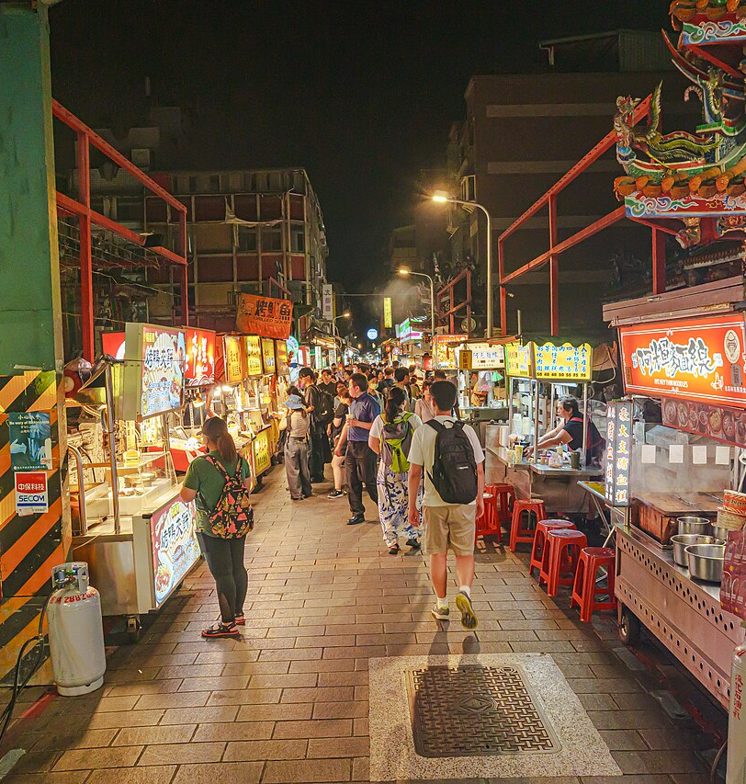
TAIPEI / A FOOD FIELD GUIDE
Taipei
Gourmet
圓通食堂
由落機嗰餐，到落堂嗰碗。
88 ENTRIES · 4 ZONES
台大圓通雅筑國際學舍 · 生活美食指南
夜市街景示意，非指定店家
Notes:
資料來源：本專案 app.js 的 SHOPS / ZONES 靜態資料快照，共 88 筆。人均為指南估算（NT$），不是單品現價；營業時間及推薦指數並非即時核實資料或即時 Google 評分。出發前請向店家確認地址、營業安排及價格。所有照片只作飲食／街景示意，不能據此辨認所列店家。
封面照片：assets/nm-shilin.jpg，經目視檢查為夜市街景，只作氣氛示意。本簡報未加入或推測網站部署網址。

Slide 2
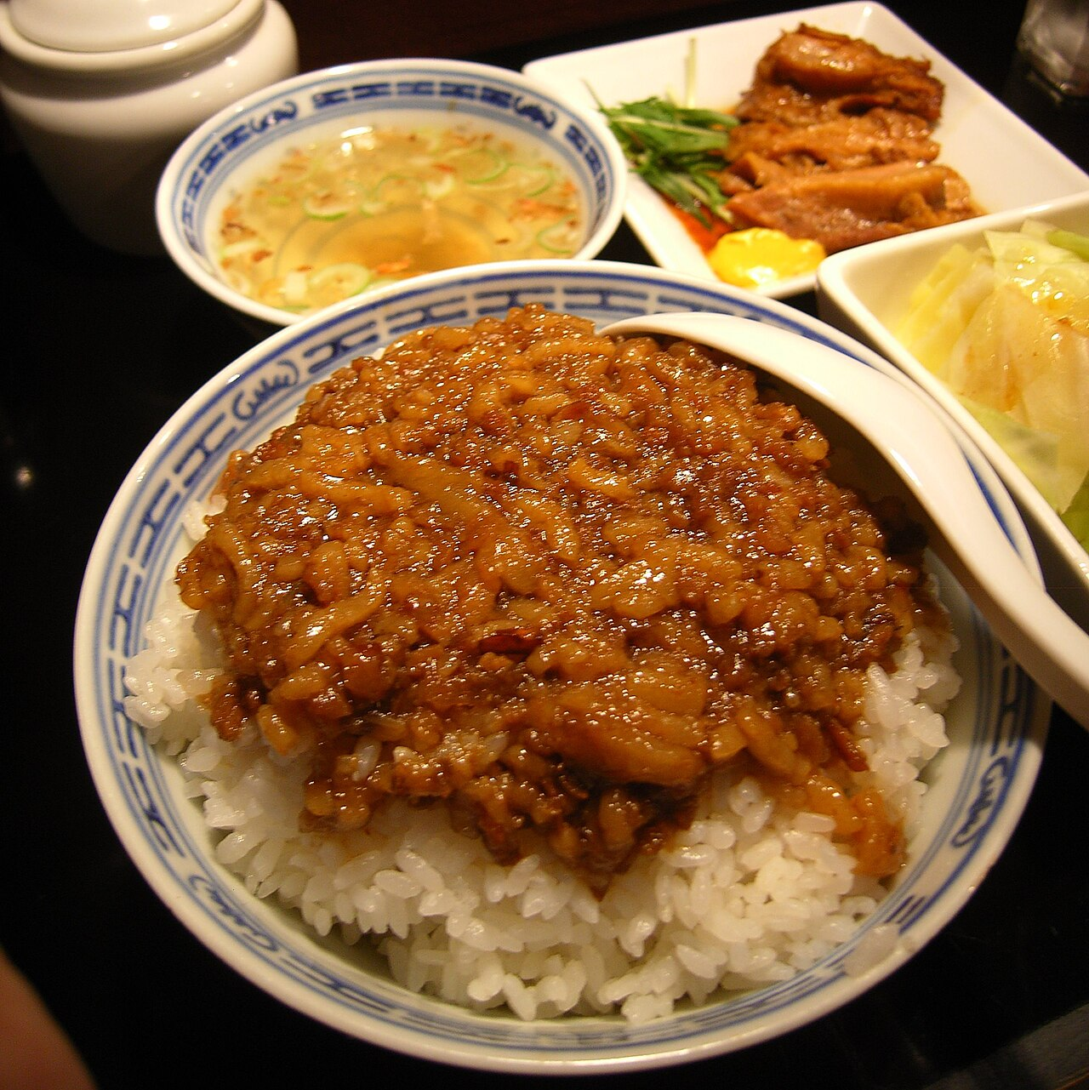
01 / THE GUIDE
A city, by appetite.
唔使一次食晒，先揀你今日想食嗰區。
88
NT$40–600
全指南人均估算範圍
筆美食條目
4 個地區 × 3 種口味分類
店舖、攤位與美食街一齊收錄。
63
15
10
嘢食
嘢飲
甜品
滷肉飯示意，非指定店家
圓通食堂 / 人均為指南估算；營業時間及評分並非即時核實資料
02
Notes:
資料來源：本專案 app.js 的 SHOPS / ZONES 靜態資料快照，共 88 筆。人均為指南估算（NT$），不是單品現價；營業時間及推薦指數並非即時核實資料或即時 Google 評分。出發前請向店家確認地址、營業安排及價格。所有照片只作飲食／街景示意，不能據此辨認所列店家。
計算依據：SHOPS 共 88 筆；food 63、drink 15、dessert 10；p 最小 40、最大 600。分類沿用原指南，例如供餐茶館亦可能歸為嘢飲。條目不等同經核實仍在營業的獨立餐廳數。

Slide 3
02 / FOUR ZONES
Find your food neighborhood.
四個指南分區，由到埗補給到周末出走。
01
02
03
04
ARRIVAL
YUANTONG
GONGGUAN / NTU
TAIPEI CLASSICS
到埗美食
圓通宿舍美食
台大美食
其他台北美食
13 筆 / NT$80–380
41 筆 / NT$40–320
22 筆 / NT$50–400
12 筆 / NT$60–600
桃園機場
台北車站沿線
工專路 · 華新街
南勢角 · 興南夜市
公館 · 溫州街
汀州路 · 台大校區
指南其餘台北條目
市區小吃與夜市
落機唔使急，
先食一餐再安頓。
早餐、便當、宵夜，
慢慢建立日常飯堂。
落堂搵飯食，
順便加杯嘢飲。
留返一日，
食吓台北經典。
圓通食堂 / 人均為指南估算；營業時間及評分並非即時核實資料
03
Notes:
資料來源：本專案 app.js 的 SHOPS / ZONES 靜態資料快照，共 88 筆。人均為指南估算（NT$），不是單品現價；營業時間及推薦指數並非即時核實資料或即時 Google 評分。出發前請向店家確認地址、營業安排及價格。所有照片只作飲食／街景示意，不能據此辨認所列店家。
分區統計：arrival 13 筆（80–380）；yt 41 筆（40–320）；ntu 22 筆（50–400）；other 12 筆（60–600）。地理文字依 ZONES.hint；分區為指南編排，不是行政區界或精確導航。

Slide 4
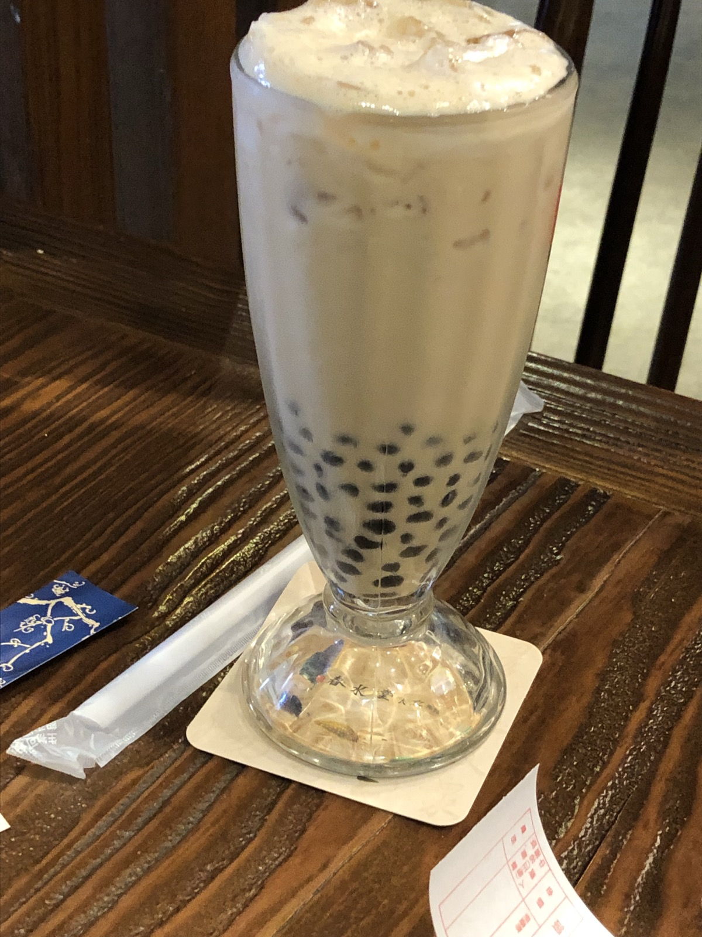
03 / ARRIVAL
Land. Eat. Settle in.
到埗先搞掂肚餓，唔使第一日就趕行程。
01
落機後，按航廈揀一餐
指南例子：小王煮瓜 桃園機場 T2
滷肉飯／焢肉飯 · 人均估算 NT$120
02
如經台北車站，再補給
指南例子：台鐵便當 台北車站
排骨便當／雞腿便當 · 人均估算 NT$100
03
先安頓行李，再探索附近
圓通宿舍 → 工專路／華新街
珍珠奶茶示意，非指定店家
按精神同肚餓程度揀，唔一定每站都食。
交通路線、票價與所需時間
請出發前查官方最新資訊。
圓通食堂 / 人均為指南估算；營業時間及評分並非即時核實資料
04
Notes:
資料來源：本專案 app.js 的 SHOPS / ZONES 靜態資料快照，共 88 筆。人均為指南估算（NT$），不是單品現價；營業時間及推薦指數並非即時核實資料或即時 Google 評分。出發前請向店家確認地址、營業安排及價格。所有照片只作飲食／街景示意，不能據此辨認所列店家。
此頁為編輯建議順序，不保證途經台北車站，亦不描述可通行的航廈區域或機場店家現況。價格取自小王煮瓜 桃園機場 T2（p=120）、台鐵便當 台北車站（p=100）。無加入未经核實之車費或行車時間。

Slide 5
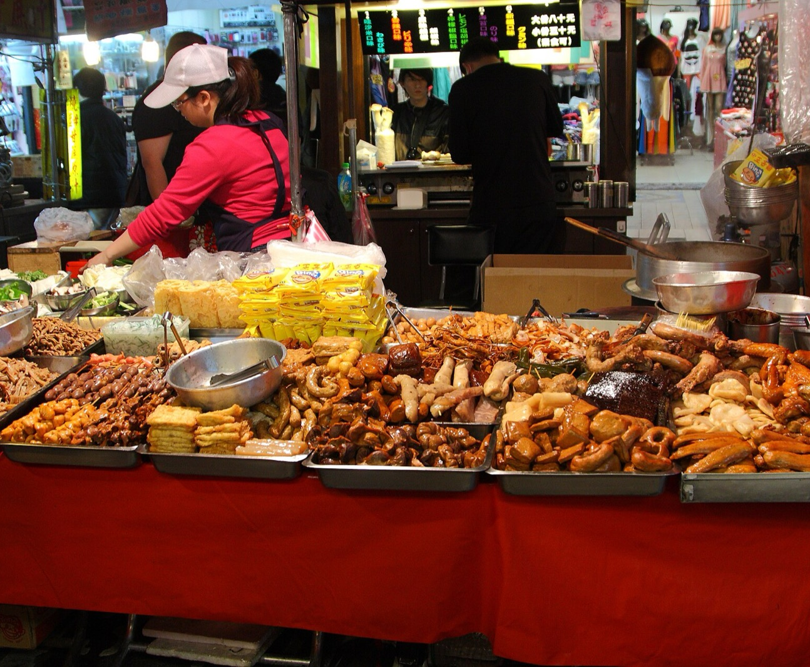
04 / YUANTONG
Your everyday table.
宿舍附近，由早餐食到宵夜。
早貓（早點）
NT$60
蛋餅做起點，留返午餐再慢慢揀。
工專路 20 號
小舖媽
NT$90
小吃、義大利麵、自助餐，日常一餐。
工專路 26 號
小檳城食堂
NT$170
燒雞飯、炒粿條、叻沙，換吓南洋口味。
華新街 112 號
口碑鹹酥雞
NT$85
街頭小吃示意，非所列店家
鹹酥雞、魷魚、雞皮，宵夜可以分享。
41 ENTRIES / NT$40–320
忠孝街 76 號
圓通食堂 / 人均為指南估算；營業時間及評分並非即時核實資料
05
Notes:
資料來源：本專案 app.js 的 SHOPS / ZONES 靜態資料快照，共 88 筆。人均為指南估算（NT$），不是單品現價；營業時間及推薦指數並非即時核實資料或即時 Google 評分。出發前請向店家確認地址、營業安排及價格。所有照片只作飲食／街景示意，不能據此辨認所列店家。
四筆精選均來自 z=yt，p 依次 60、90、170、85。全部有 dc=1 標記；該標記來自指南對 Dcard 文章及留言的整理，未重新核實作者體驗或店家現況。地址為原資料摘錄。

Slide 6
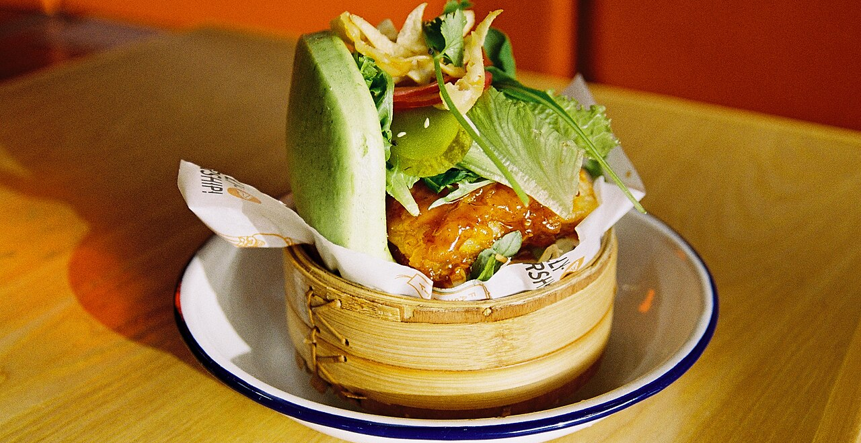
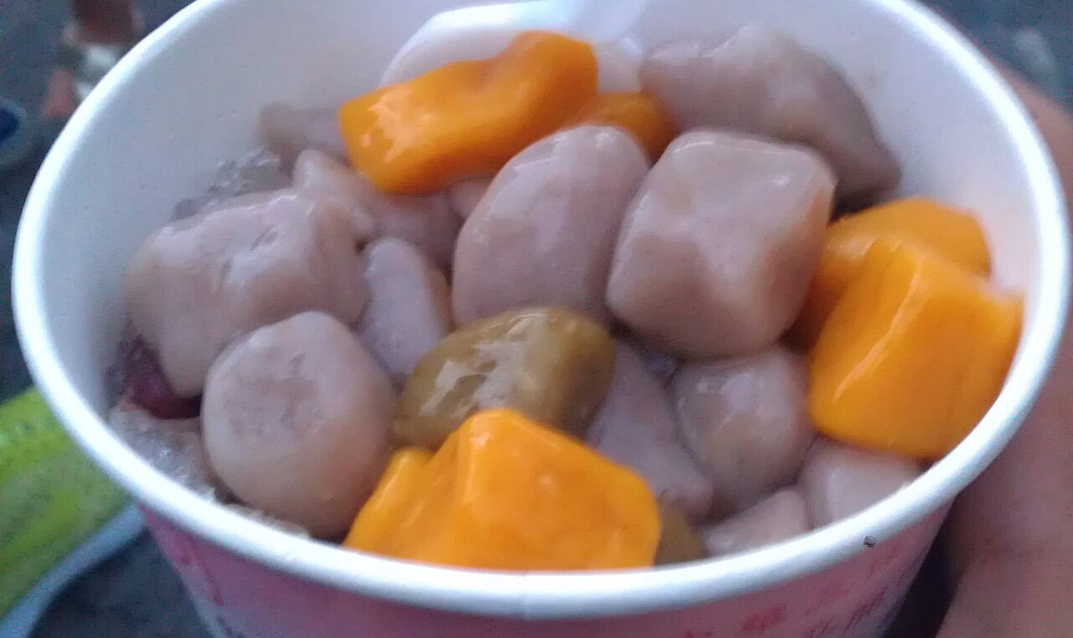
05 / GONGGUAN + NTU
Between classes, eat well.
公館搵嘢食，正餐、小食、甜品都留一格。
JODO 飯糰
NT$60
飯糰、鮪魚飯糰，簡單開始一日。
汀州路三段 131 號
藍家割包
NT$90
瘦肉割包、八寶麵，先揀一樣試吓。
羅斯福路三段 316 巷 8 弄 3 號
池先生 Kopitiam
NT$170
海南雞飯、叻沙，想食正餐就揀呢邊。
羅斯福路三段 284 巷 10 號
鴉片粉圓
NT$65
粉圓冰、綜合冰，食完飯加個甜品。
餐點／甜品／飲品示意，非所列店家
22 ENTRIES / NT$50–400
羅斯福路四段 52 巷 16 弄 4 號
圓通食堂 / 人均為指南估算；營業時間及評分並非即時核實資料
06
Notes:
資料來源：本專案 app.js 的 SHOPS / ZONES 靜態資料快照，共 88 筆。人均為指南估算（NT$），不是單品現價；營業時間及推薦指數並非即時核實資料或即時 Google 評分。出發前請向店家確認地址、營業安排及價格。所有照片只作飲食／街景示意，不能據此辨認所列店家。
四筆精選均來自 z=ntu，p 依次 60、90、170、65。餐點介紹以 s 招牌欄為依據，語氣為編輯改寫；並非作者實地試食記錄。照片有割包、芋圓與珍奶，皆為示意，並非所列店家的餐點證據。

Slide 7
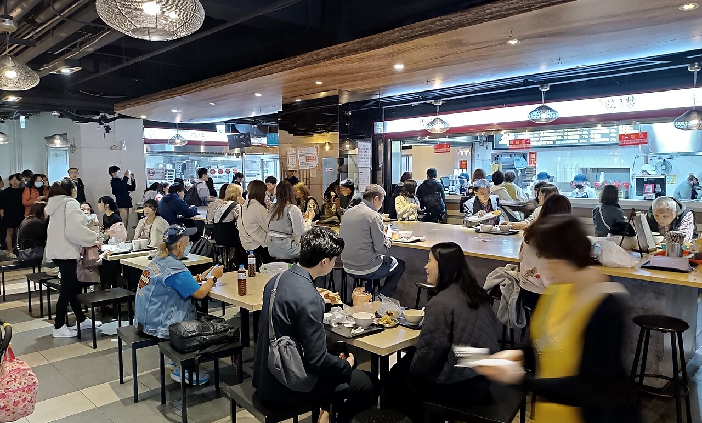
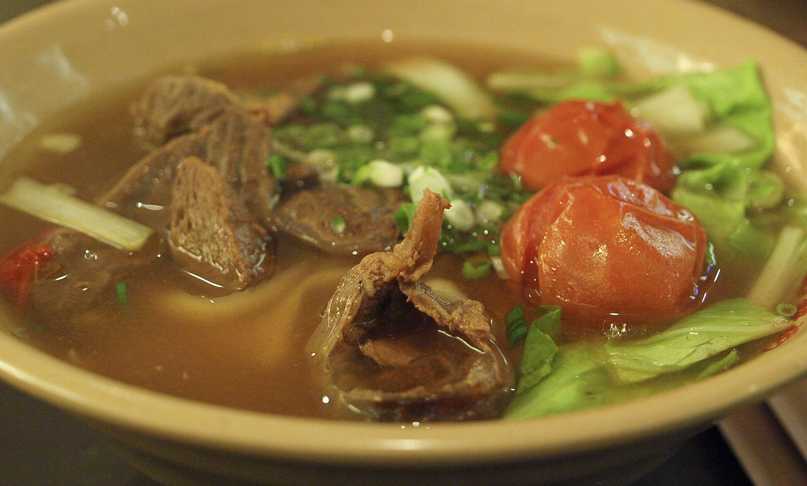
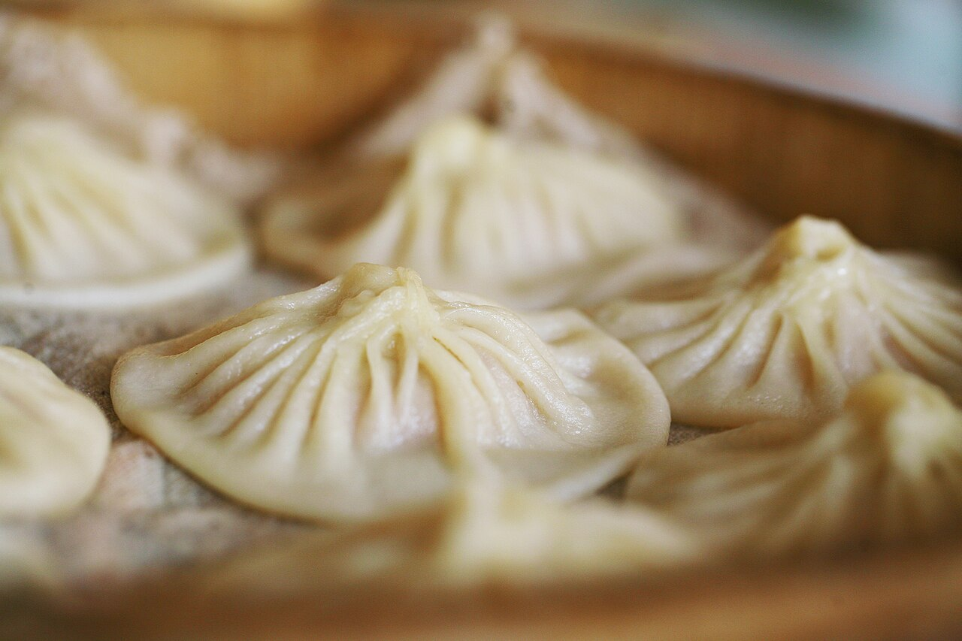
06 / TAIPEI CLASSICS
Save room for the classics.
有一日唔趕堂，就揀一款台北味道。
餐飲示意，非指定店家
餐飲示意，非指定店家
餐飲示意，非指定店家
BREAKFAST
A BOWL OF NOODLES
DUMPLINGS
阜杭豆漿
永康牛肉麵
鼎泰豐 信義本店
厚燒餅油條 · 鹹豆漿
華山市場一帶
NT$80
紅燒牛肉麵 · 粉蒸排骨
金山南路二段
NT$300
小籠包 · 元盅雞湯
信義路二段
NT$600
圓通食堂 / 人均為指南估算；營業時間及評分並非即時核實資料
07
Notes:
資料來源：本專案 app.js 的 SHOPS / ZONES 靜態資料快照，共 88 筆。人均為指南估算（NT$），不是單品現價；營業時間及推薦指數並非即時核實資料或即時 Google 評分。出發前請向店家確認地址、營業安排及價格。所有照片只作飲食／街景示意，不能據此辨認所列店家。
精選資料：阜杭豆漿 p=80、永康牛肉麵 p=300、鼎泰豐 信義本店 p=600。照片目視核對為餐廳用餐區、牛肉湯麵、小籠包，只作示意。未採用原介紹中的米其林、排隊時長、店史、製作摺數等未重新核實敘述。鼎泰豐分店現行服務型態請另查店方資訊。

Slide 8
07 / AN EDITORIAL DAY
One day. Four good pauses.
編輯提案：圓通 → 公館 → 圓通，唔係既定或已實測路線。
1
2
3
4
早餐
午餐
午後
夜晚
早貓（早點）
池先生 Kopitiam
鴉片粉圓
口碑鹹酥雞
蛋餅
海南雞飯／叻沙
粉圓冰／綜合冰
鹹酥雞，按食量加減
NT$60
NT$170
NT$65
NT$85
四站人均估算合計約 NT$380；不含交通、加點。先核對休息日，再決定行唔行。
圓通食堂 / 人均為指南估算；營業時間及評分並非即時核實資料
08
Notes:
資料來源：本專案 app.js 的 SHOPS / ZONES 靜態資料快照，共 88 筆。人均為指南估算（NT$），不是單品現價；營業時間及推薦指數並非即時核實資料或即時 Google 評分。出發前請向店家確認地址、營業安排及價格。所有照片只作飲食／街景示意，不能據此辨認所列店家。
本頁明確為編輯建議，不是已核實旅程、交通導航或營業承諾。60+170+65+85=380，僅加總四筆 p 人均估算，並非指定單品報價。原資料中早貓、口碑鹹酥雞週日休；因此不應假定所有日期均可照行。

Slide 9
08 / USE THE WEBSITE
Less scrolling. More eating.
先縮細清單，再打開地圖確認；唔好淨係睇個「營業中」。
01 地區 × 種類
A SIMPLE WAY TO CHOOSE
地區及種類可多選；按人均或推薦指數排序。
圓通宿舍美食
02 搜尋與地圖
嘢食
搜尋店名、招牌或街道；撳地址開 Google Map。
03 依家營業緊？
人均價錢 ↑
按資料內時間推算，非店家即時回報；出門再確認。
介面流程示意 · 先縮細清單再揀
04 生活圈地圖
資料未定 ≠ 一定休息
有結果 ≠ 保證今日有開
點選聚落睇推介，再確認實際位置與交通。
圓通食堂 / 人均為指南估算；營業時間及評分並非即時核實資料
09
Notes:
資料來源：本專案 app.js 的 SHOPS / ZONES 靜態資料快照，共 88 筆。人均為指南估算（NT$），不是單品現價；營業時間及推薦指數並非即時核實資料或即時 Google 評分。出發前請向店家確認地址、營業安排及價格。所有照片只作飲食／街景示意，不能據此辨認所列店家。
功能依 app.js 核對：zone/kind 多選、p/r 雙向排序、openState 以台北時間依靜態 o 欄計算、地址 mapsUrl Google Maps 搜尋連結、生活圈 SPOTS 示意地圖。搜尋對應店名 n、地址 a、招牌 s。未見店舖收藏，不宣稱存在此功能。不展示星分，避免誤認為 Google 評分。

Slide 10
09 / BEFORE YOU GO
Eat curious. Check first.
食之前做少少功課，食嘅時候就慢慢享受。
出發前再確認
一份指南，
唔係保證。
地址、休息日、供應狀況同價錢，以店家最新公告為準。
推薦指數要識睇
屬指南主觀參考，唔係即時 Google 評分或品質保證。
照片係示意
圖片來自專案 assets；未逐店配對，亦未核實授權鏈。
留返肚餓，
畀下一條街。
SOURCE CONTEXT
以 app.js 的 88 筆條目、4 區資料為底稿；部分宿舍推介
由原指南整理 Dcard《#文長 給新生們-台北圓通雅筑宿舍攻略》
及留言。本簡報為編輯選讀，未重新查證店況或試食。
圓通食堂 / 人均為指南估算；營業時間及評分並非即時核實資料
10
Notes:
資料來源：本專案 app.js 的 SHOPS / ZONES 靜態資料快照，共 88 筆。人均為指南估算（NT$），不是單品現價；營業時間及推薦指數並非即時核實資料或即時 Google 評分。出發前請向店家確認地址、營業安排及價格。所有照片只作飲食／街景示意，不能據此辨認所列店家。
来源脈絡另見原 index.html 頁尾：宿舍周邊部分取自 Dcard 國立臺北商業大學板《#文長 給新生們-台北圓通雅筑宿舍攻略》及留言推薦。原專案未提供可核實 Dcard 來源網址及各照片授權資訊，因此不補造網址或作者。公開發布前應補查照片授權。

